Slide 1




Slide 2

Умения 21 века
Развитие самостоятельности
Всестороннее развитие
Умение выполнять поставленные задачи и цели и реагировать на изменения
Умение осмысленно воспринимать и критически оценивать информацию
Умение оценивать факты
Умение решать поставленные задачи
Умение эффективно использовать современные цифровые технологии
Умение выслушивать и понимать различные точки зрения
- Информация взята из Калифорнийской общеобразовательной программы www.cde.ca.gov
Notes:
להפוך את הגלגל
2

Slide 3
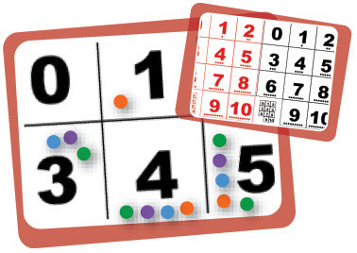
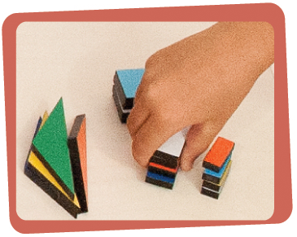
Интеграция в классе
Перед выбором задания дети могут обсудить содержание задания и изучить дидактические материалы, применяемые в нем.
Уникальная интеграция программного обеспечения и дидактических материалов позволяет воспитателям и преподавателям организовать учебный класс, в котором система занимает ключевое место. Интеграция заданий с дидактическими материалами направлена на групповую работу, при которой каждому ребенку или группе детей отводится та или иная роль
Каждый преподаватель может использовать системы и все их компоненты в дополнение к своему личному опыту и креативности.
Notes:
תמונה עם המורה
3

Slide 4
Доступ учеников
Одна система
в классе с 20, 40 или 60 учениками
  Ученики работают с системой самостоятельно или в группах.
  Работать с системой могут группы до 4 учеников одновременно.
  Количество времени взаимодействия с системой регулируется санитарными нормами в зависимости от возраста детей.
  Каждый ученик может работать с системой не реже двух раз в неделю.
  Руководство для преподавателя содержит дополнительные виды деятельности с детьми, направленные на вовлечение детей в групповую деятельность и создание очередности работы с системой
Пять систем
в компьютерном классе, для проведения урока 1 раз в неделю
Ученики работают с системой самостоятельно или в группах.
Работать с системой могут группы до 4 учеников одновременно.
Количество времени взаимодействия с системой регулируется санитарными нормами в зависимости от возраста детей.
Каждый ученик может работать с системой не реже двух раз в неделю.
В процессе взаимодействия с системами дети работают в группах с определенными для каждого ребенка ролями.

Slide 5

Тематические модули
системы EduPlay
Notes:
5

Slide 6

Компоненты системы EduPlay

Slide 7

Тематические модули MULTIKID

Slide 8

Компоненты системы MULTIKID

Slide 9

Тематические модули EduTOUCH

Slide 10
Компоненты системы EduTOUCH

Slide 11
Спасибо за внимание!

